Slide 1


Sensibilisation à la sécurisation de l’administration des médicaments pour les IDE, Aides-Soignants et aides à la vie courante proposée par les pharmaciens de la démarche OPECM-SA

Slide 2
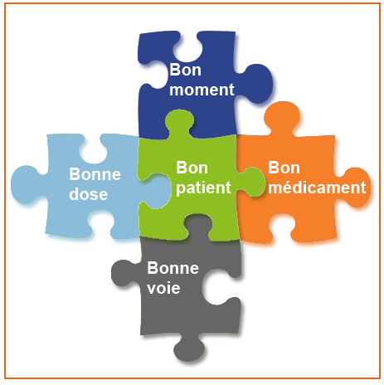
Objectif de la formation
Maitriser la règle des 5 B
Source www.has-sante.fr

Slide 3
Objectif de la formation
Maitriser la règle des 5 B
BON PATIENT
Contrôle indispensable à effectuer par la personne qui administre (Ide, AS, AMP, ..)
Source www.has-sante.fr

Slide 4
Objectif de la formation
Maitriser la règle des 5 B
IDE
Sous la responsabilité de l’IDE qui prépare les médicaments
IDE
IDE
Mais l’erreur est humaine.. L’IDE peut se tromper.. Ne pas hésiter à signaler à l’IDE quelque chose qui vous parait inhabituel
IDE
Source www.has-sante.fr

Slide 5
Déroulé de la formation
Vous allez regarder une vidéo
La scène se déroule dans un EHPAD
Regardez la attentivement, et notez les erreurs détectées …

Slide 6
Vidéo ARS et OMEDIT Normandie
Vidéo :
ARS Normandie - Film N°5: EHPAD Médoc - et si on mettait en scène nos erreurs
https://www.youtube.com/watch?v=xEsr9YaQ_Po

Slide 7
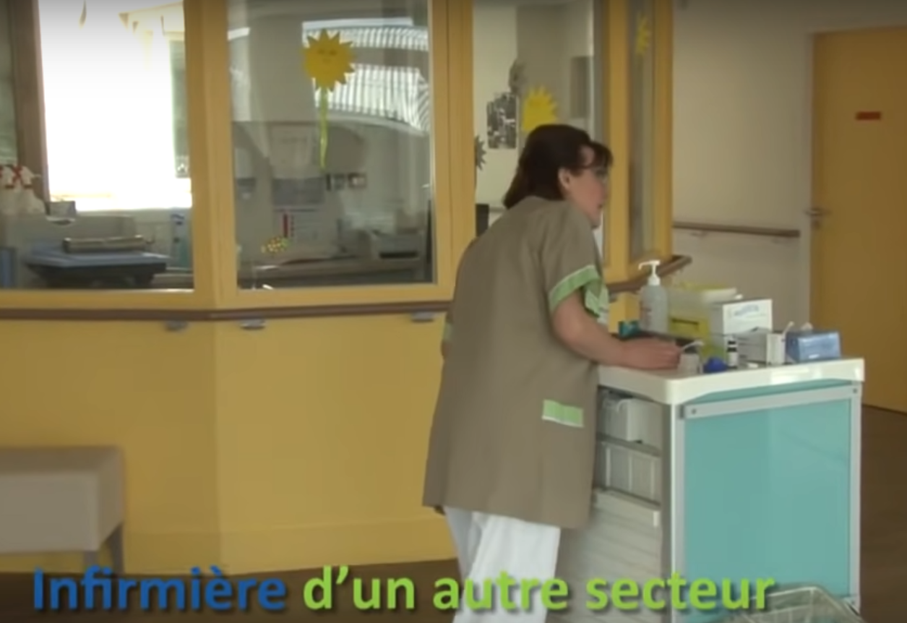
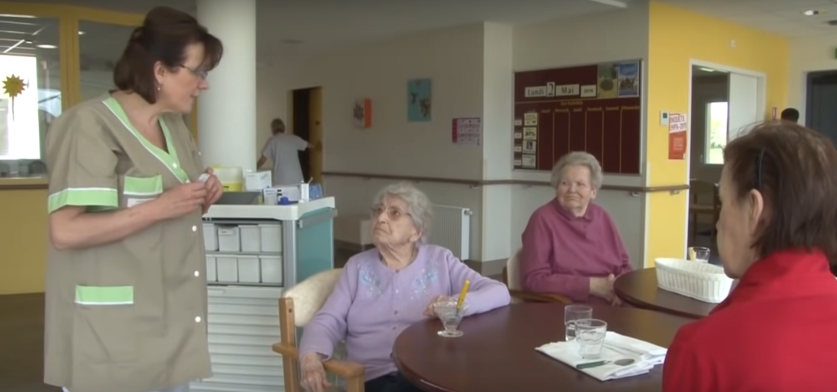
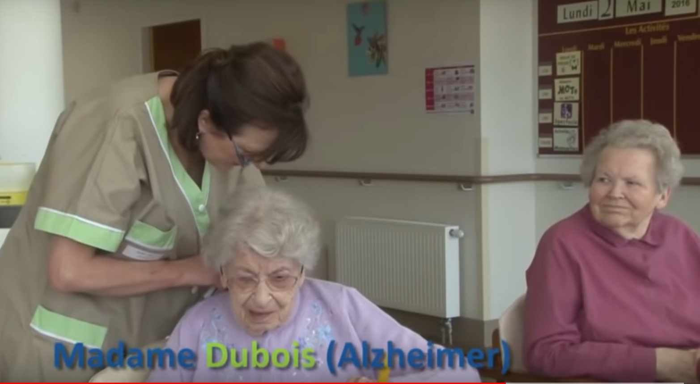
ERREUR N° 1 Médicament (patch de Fentanyl) donné au mauvais résident
IDE : « Mme Fente Aline ? Faut m’aider parce que je vous connais pas bien… »

Slide 8
QCM
Au moment d’administrer les médicaments, pour vérifier qu’il s’agit du bon résident, je peux :
A
Lui demander son nom directement
Selon patient
B
Me référer au plan de table
C
Me référer à la photo sur le pilulier
D
Demander au personnel habituel présent

Slide 9
ERREUR DE PATIENT
Quels sont les facteurs qui ont amené à cette erreur ?
Appel d’une IDE de l’autre secteur qui ne connait pas les résidents
Nouveau résident sans vêtement identifié > prêt des vêtements par un autre résident
Absence de photo sur le pilulier
Résident atteint de la maladie d’alzheimer -> non interrogeable
Absence de vérification de la présence d’un autre patch avant de poser le nouveau patch

Slide 10
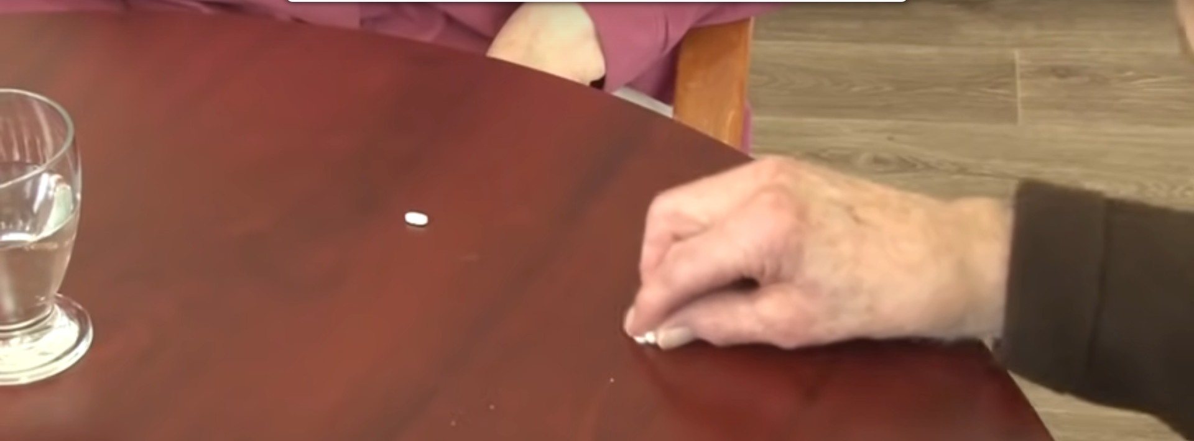
ERREUR N°2 Inversion des traitements entre 2 résidents

Slide 11
QCM
En tant qu’aide soignant, pour la prise des médicaments par le résident :
Réponses : B C D
A
Je décide seul si le résident est autonome ou non dans la prise de ses médicaments
B
Je ne pose jamais le traitement sur la table
C
Je suis les consignes de l’IDE pour chaque résident concernant la prise de ses médicaments
D
Je vérifie que le résident a bien pris ses médicaments avant de passer au résident suivant

Slide 12
ERREUR DE PATIENT
Quels sont les facteurs qui ont amené à cette erreur ?
2 patients atteints de DMLA (et donc qui ne voient plus bien) assis à la même table
Transmissions insuffisantes entre IDE et AS pour l'aide à la prise : la notion « mise en bouche » aurait dû être précisée par l’IDE
AS laissé seul

Slide 13
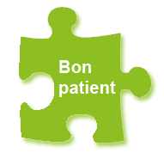
Le BON patient = identitovigilance
Pour résumer..
Au moment de l’administration : vérification impérative de la concordance entre l'identité du résident et l'identité notée sur le contenant des médicaments préparés
Si interrogeable : lui demander son identité
Si non interrogeable :
Se référer aux photos
Se référer à l’entourage
Attention aux médicaments déposés à l’avance sur les plateaux repas
Aux homonymes (exemple : il existe 2 Mr Dupont)
Aux plans de tables non actualisés

Slide 14
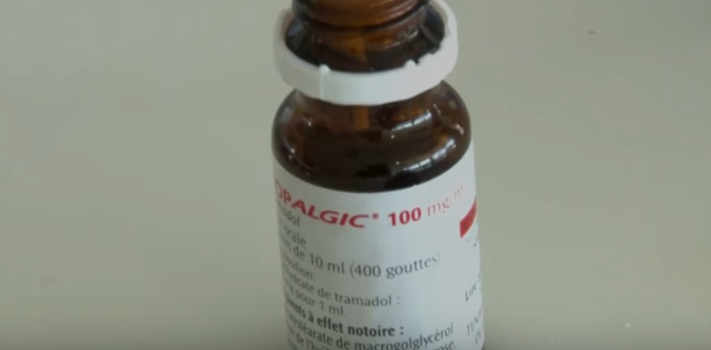
ERREUR N°3 Flacons multi doses
Solution buvable de tramadol

Slide 15
QCM
Quelles informations manque-t-il sur le flacon pour s’assurer du bon usage du médicament ?
A
Le nom du résident a minima
B
La date d’ouverture du flacon a minima
C
La posologie prescrite par le médecin
D
La date limite d’utilisation après ouverture du flacon c’est encore mieux

Slide 16
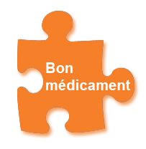
Le BON médicament
Pour résumer..
Le BON médicament : c’est celui qui est PRESCRIT
Attention, risque d’erreurs :
Forme galénique
Par exemple, ne pas confondre les comprimés ou gélules dit
à « libération immédiate » - ex : CONTRAMAL 50mg (contient 50 mg de tramadol à libération immédiate)
et ceux dit à « Libération Prolongée » ou LP - ex : CONTRAMAL LP 50mg (contient 50mg de tramadol à Libération Prolongée)
Similitude de consonance et Similitude visuelle

Slide 17
Exemples de médicaments à consonance semblables
AVANDAMET® | AVODART®
CONTRAMAL® | COLTRAMYL®
COVERSYL® | CORVASAL®
DAFLON® | DAFALGAN®
DIPROSONE® | DIPROSALIC®
EPITOMAX® | ZITHROMAX®
COZAAR® / HYZAAR® | FORTZAAR®
TIORFAN | TRIFLUCAN
FLIXOTIDE® | SERETIDE®
SEROPLEX | SEROPRAM
TOBREX | TOBRADEX
TRIVASTAL | TRILEPTAL
OXYCONTIN | OXYNORM
LAMISIL | LAMICTAL/LEXOMIL
METHOTREXATE® | METEOXANE®
SERETIDE® | SEREVENT®
SPASFON® | STABLON®
VOGALENE® | VOLTARENE®
THERALITHE® | THERALENE®
SALBUMOL® | SALBUTAMOL®
BRISTOPEN® | BRISTAMOX®
REMINYL® | AMAREL®
HYPERIUM® | HEPT-A-MYL®
SEROPLEX | SEROPRAM
TOBREX | TOBRADEX
TRIVASTAL | TRILEPTAL
OXYCONTIN | OXYNORM
LAMISIL | LAMICTAL
LAMISIL | LEXOMIL

Slide 18
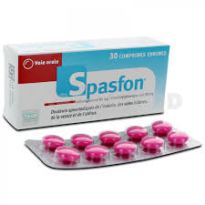
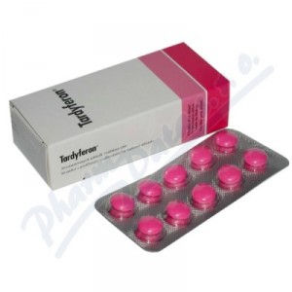
Attention aux similitudes visuelles

Slide 19
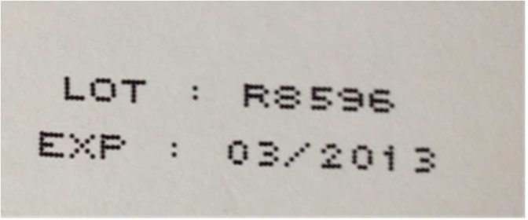
Le BON médicament (2)
Pour résumer..
Le médicament est-il utilisable?
Est il encore identifiable?
Nom
Dosage
Lot (en cas de retrait)
Date de péremption
La conservation à t elle été respectée ?
Froid?
Date d’ouverture des flacons multidoses ?
Pour les flacons multidose (crème, solution buvable, ..) : indiquer préférentiellement la date limite d’utilisation après ouverture !
Le médicaments est-il intègre? (cp, solutés limpides, crèmes non déphasées …)

Slide 20
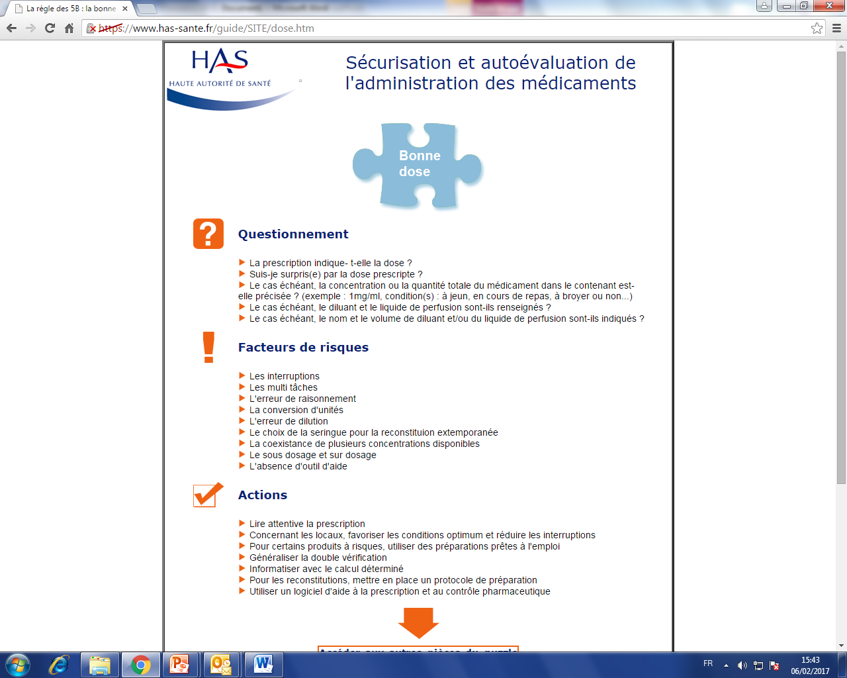
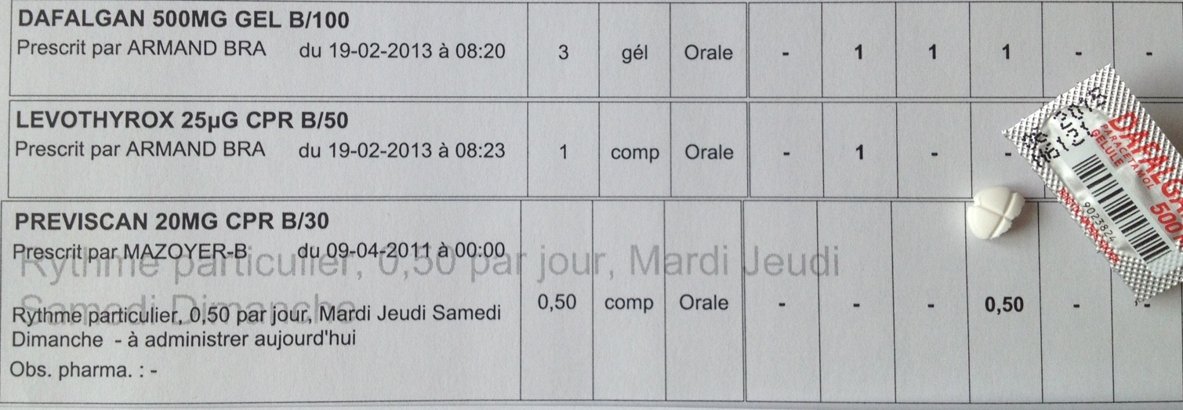
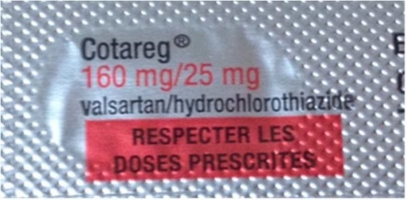
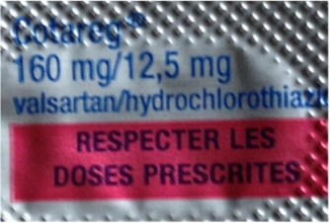
La BONNE dose
La BONNE dose : c’est celle qui est PRESCRIT
Vigilance sur les fractions de doses
Ici, le demi comprimé est mal coupé. Conséquence : le medecin ne comprend pas pourquoi il a du mal à équilibrer son patient.
Associations de Principes Actifs : vérifier les 2 dosages
Ce médicament contient soit :
160mg de valsartan et 25mg d’hydrochlorothiazide
160mg de valsartan et 12,5mg d’hydrochlorothiazide

Slide 21
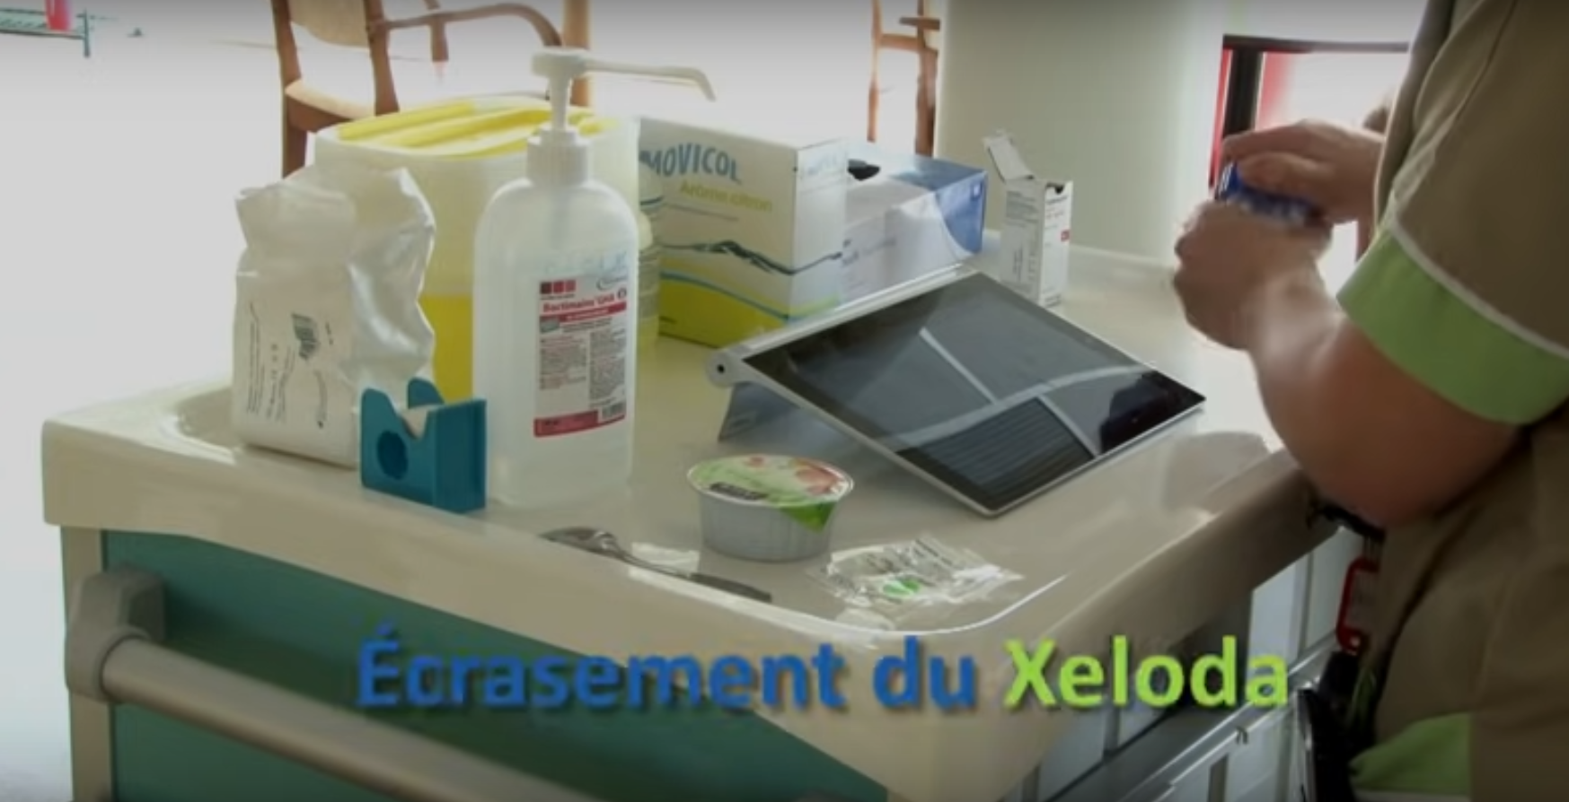
ERREUR N°4 Ecrasement des médicaments

Slide 22
QCM
L’IDE est en train de procéder à l’écrasement des comprimés du résident. Selon vous :
A
Tous les médicaments sont écrasables
B
Certains médicaments ne peuvent pas être écrasés car cela représente un risque pour le patient
C
Certains médicaments ne peuvent pas être écrasés car cela représente un risque pour le soignant

Slide 23
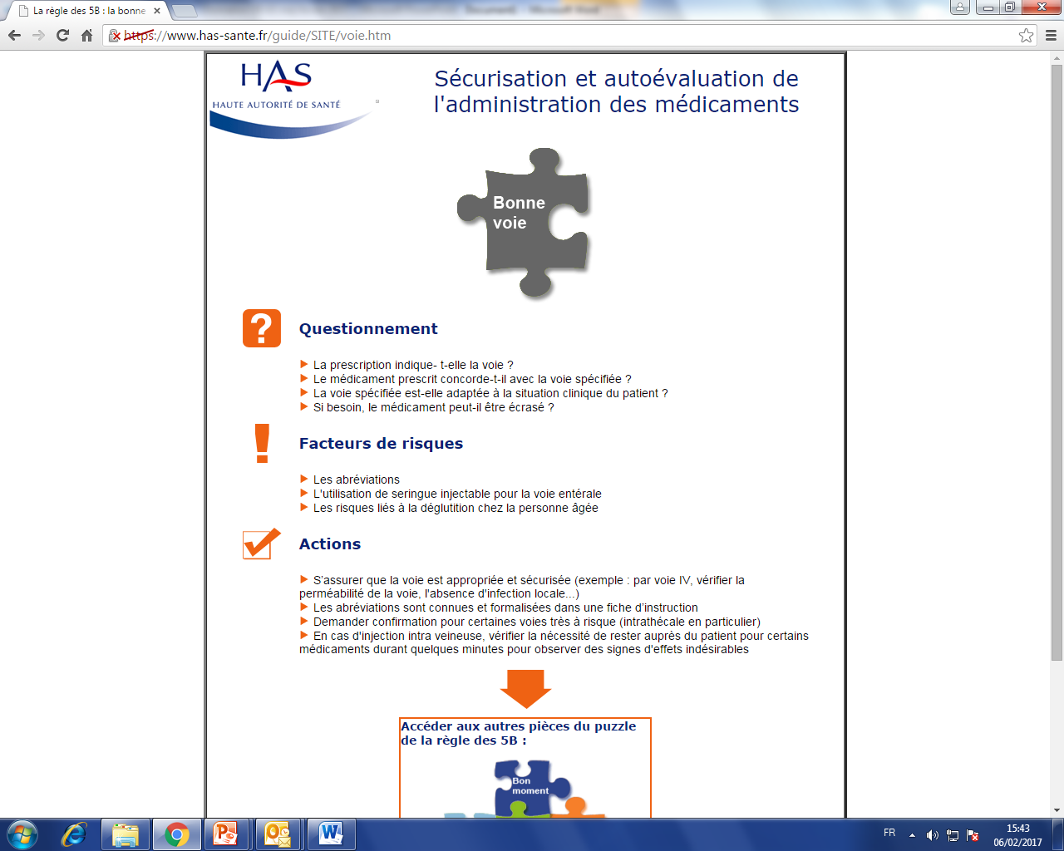
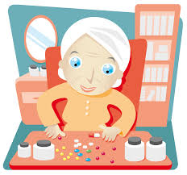
La BONNE voie
Avant d’écraser les comprimés… je me pose plusieurs questions
Est-ce vraiment nécessaire ?
Capacités de déglutition du patient ?
Patient refusant ses traitements ?
L’écrasement des comprimés (ou l’ouverture des gélules) ne doit être réalisé que si on n’a pas d’autres choix !
Si écrasement jugé nécessaire : en informer le médecin traitant a minima, et le pharmacien si possible, pour l’adaptation éventuelle de la prescription

Slide 24
La BONNE voie : ECRASEMENT
2. Puis-je broyer les médicaments du patient ?
Quels risques?
Toxicité pour le patient
goût, agressivité sur les muqueuses
Perte d’efficacité
médicaments LP, médicaments enrobés car détruits par
l’acidité gastrique, sous-dosage
Toxicité pour le soignant
Ex : anticancéreux, immunosuppresseurs
Attention femme enceinte

Slide 25
La BONNE voie : ECRASEMENT
2. Puis-je broyer les médicament du patient ?
Quels risques?
Toxicité pour le patient
goût, agressivité sur les muqueuses
Perte d’efficacité
médicaments LP, médicaments enrobés car détruits par
l’acidité gastrique, sous-dosage
Toxicité pour le soignant
Ex : anticancéreux, immunosuppresseurs
Attention femme enceinte
Vérifier la faisabilité de l’écrasement !
En concertation avec le médecin (med co ou médecin traitant et le pharmacien)

Slide 26
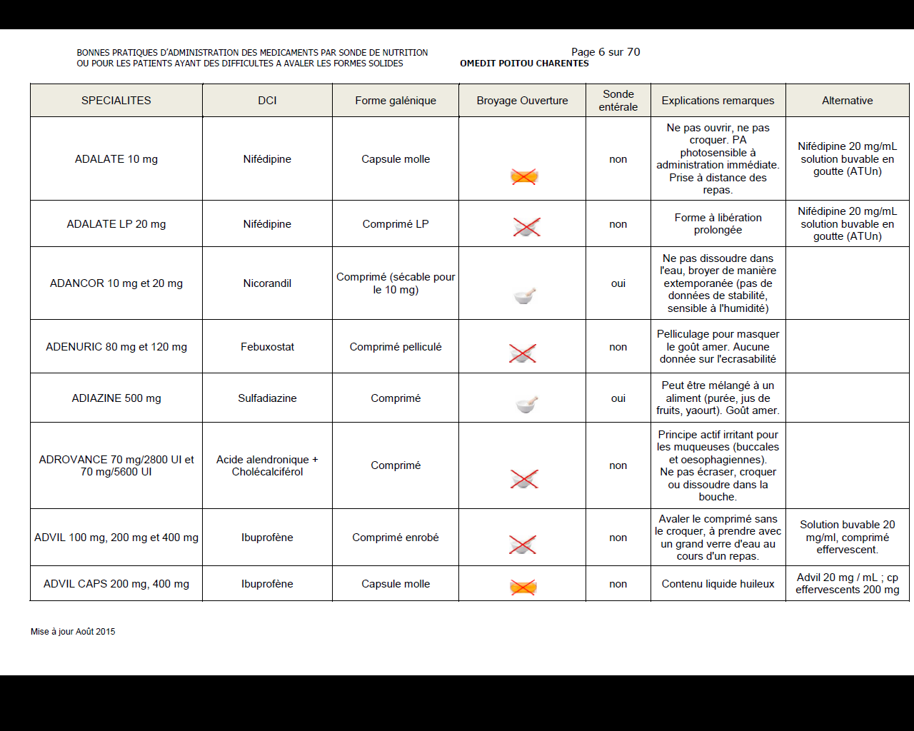
Guide Récapitulatif Omedit (Haute-Normandie, Poitou Charentes…)

Slide 27

La BONNE voie : ECRASEMENT REGLES GENERALES
Ne PAS écraser les médicaments :
Orodispersibles (ex : dissoudre Inexium®)
Gastro-résistants (Ex : Eupantol®)
LP, LM, retard (ex : Skénan® ouvrir gélule, ne pas écraser le contenu)
Sensibles à l’air ou lumière (ex : comprimé opaque de Xatral®)
Enrobés (ex : Glucophage® amer++)
Irritants pour les muqueuses (ex : Acide alendronique)
Principes actifs toxiques (ex : Xeloda®)
Marge thérapeutique étroite (ex : digoxine, AVK, anticonvulsivants)
Capsules molles, excipient huileux (ex : Tadenan®)

Slide 28
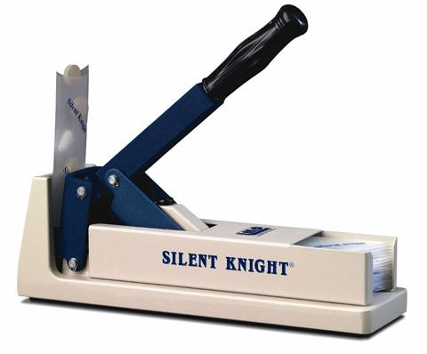
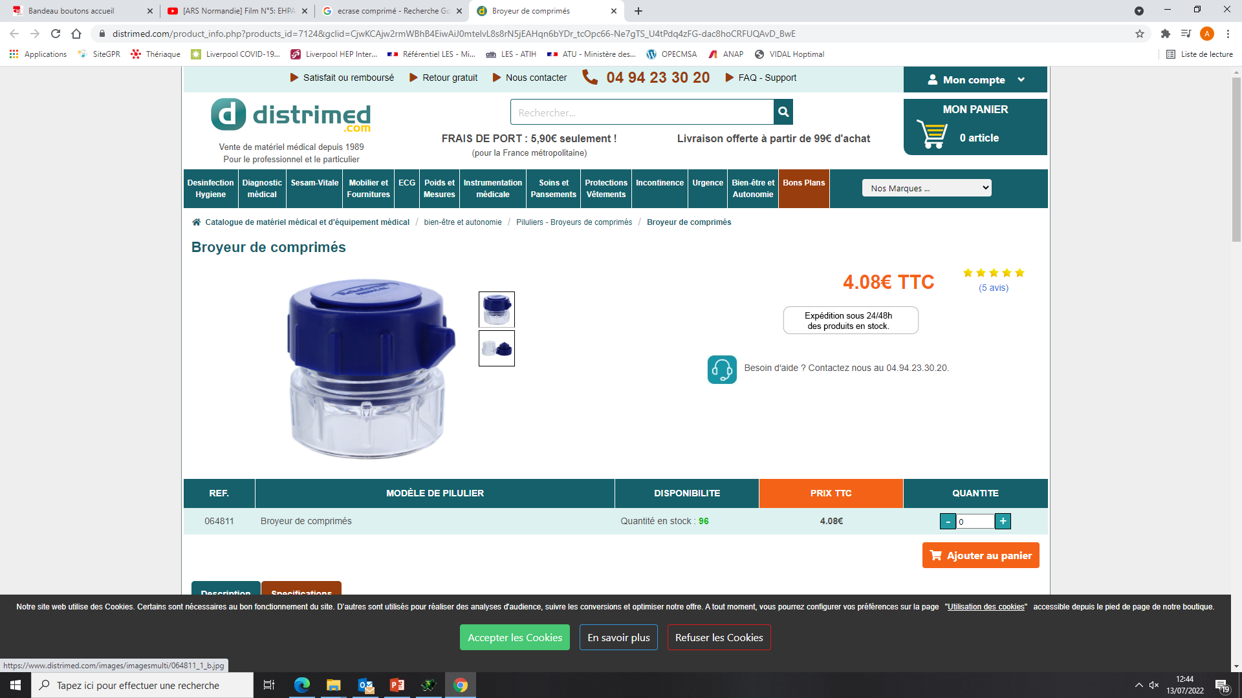
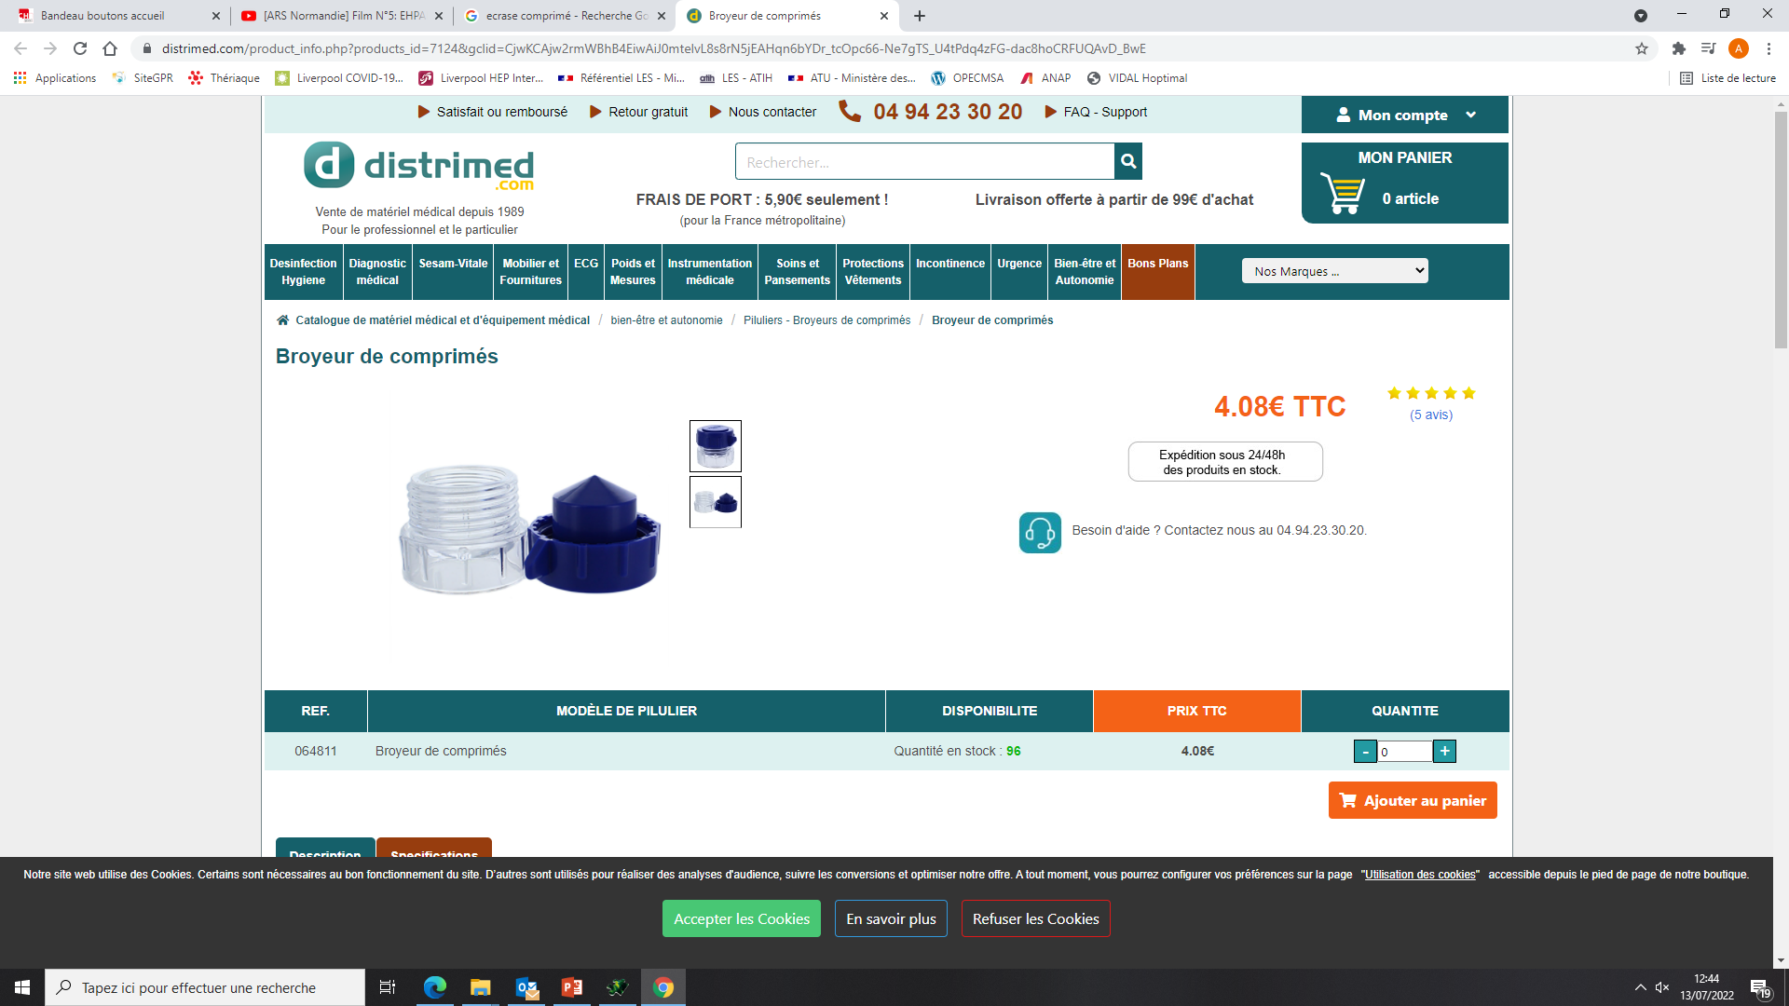
La BONNE voie : ECRASEMENT
Si l’écrasement des médicaments du patient est nécessaire et après avoir évalué la faisabilité de cet écrasement :
Ecraser les médicament via un système sécurisé
Ne pas écraser à l’avance : l’écrasement doit se faire au lit du patient, juste avant la prise des médicaments par le patient
Exemples : Silent Knight®, Tookan®
Marteau
1 sachet par patient et par prise
À proscrire : Mortier/pilon/vis non nettoyé entre 2 résidents

Slide 29
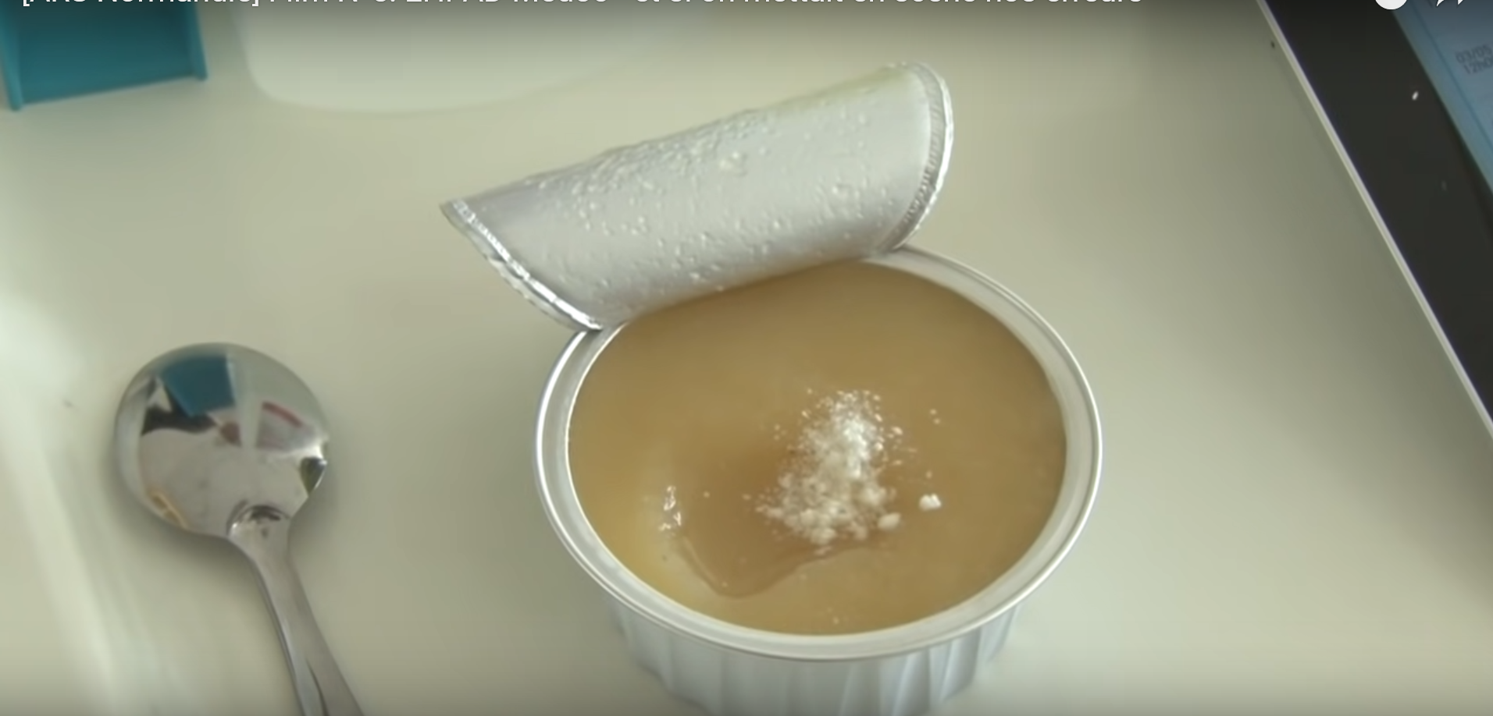
ERREUR N°5 Compotage des médicaments écrasés

Slide 30
QCM
Les médicaments écrasés sont mis dans la compote du résident. Selon vous, cette pratique est elle correcte?
A
Oui complétement
B
Oui partiellement Mélange possible mais dans une quantité de compote limitée car le patient risque de ne pas manger la compote entièrement
C
Non

Slide 31
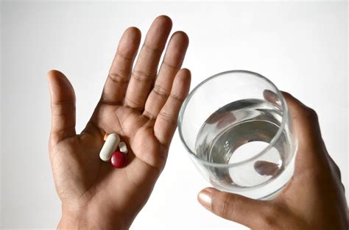
Quel vecteur d’administration pour la prise des médicaments ?
Dans l’idéal : prise avec de l’eau
Si médicament orodispersible, dissoudre le médicament juste avant la prise
Autres vecteurs possibles : compote, etc…
Dans un volume limité pour que tout le médicament soit pris
Attention cependant aux vecteurs sucrés si prise en début de repas
A éviter :
le lait (interactions avec certains médicaments)
Les liquides ou aliments chauds
(la chaleur peut détériorer le médicament)

Slide 32
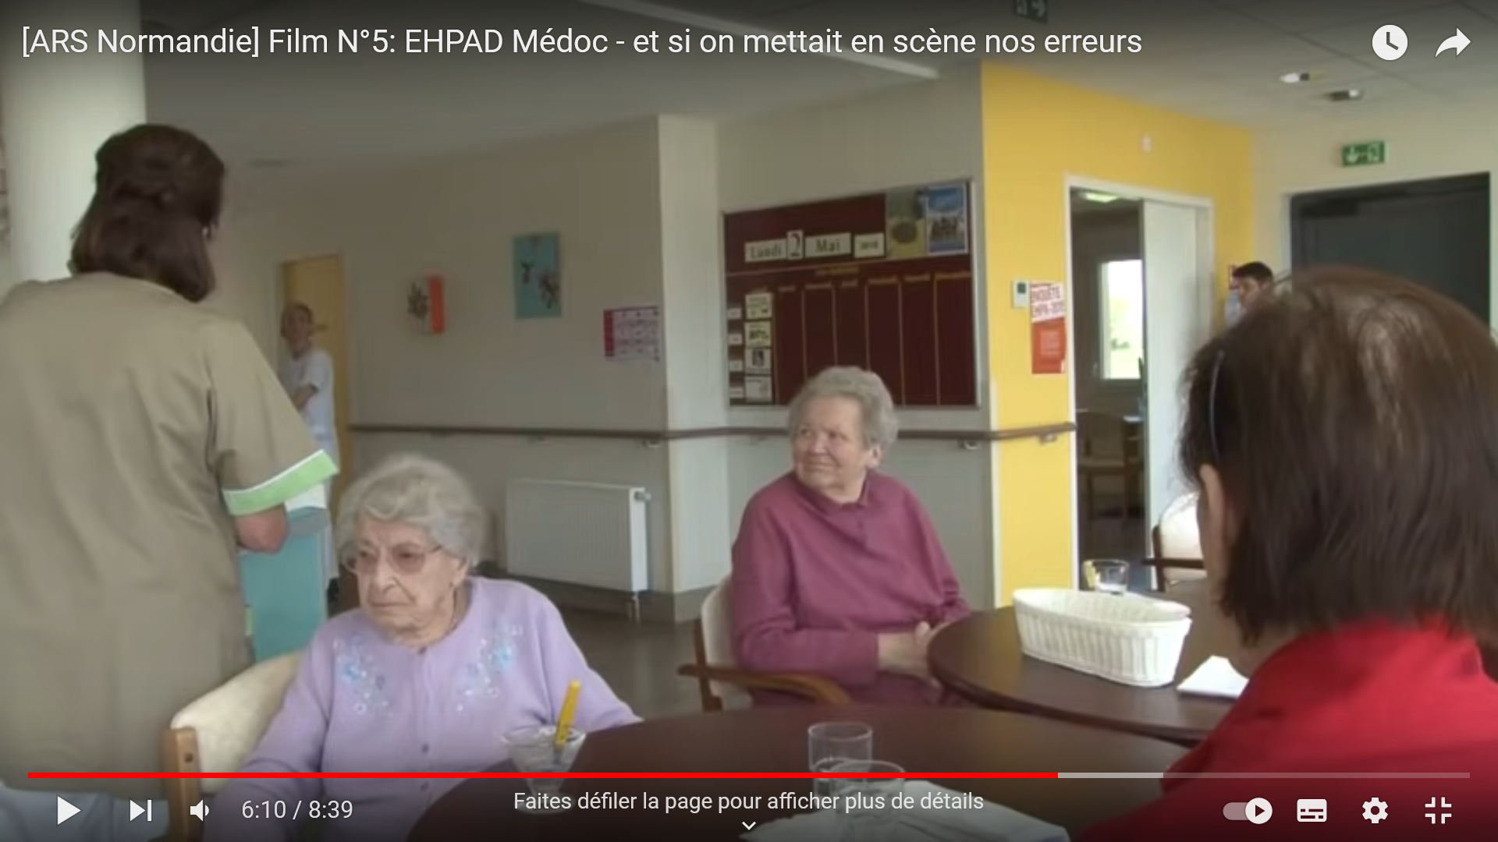
ERREUR N°6 Heures de prise
Stephanie, pour Mme Fente Aline, là j’ai un patch de morphine marqué à 8h, pourquoi il est sur le charriot ?
Il est 11h30
Parce qu’elle s’est réveillée tard la dame, donc du coup, on ne lui a pas posé à 8h.
capture d’ecran :
6’10
Faire des bulles de discussion
encore?

Slide 33
QCM
Concernant le moment de prise du médicament prescrit
A
Il est prescrit à titre indicatif par le médecin mais l’heure de prise peut être adaptée par l’IDE
B
L’heure c’est l’heure, il faut respecter la prescription
C
On peut toujours décaler la prise du médicament prescrit de plus ou moins 2h
D
Pour respecter le bien-être du résident, il est important d’adapter la prescription au rythme de vie du résident
explications

Slide 34
QCM
Concernant le moment de prise du médicament prescrit
Réponses : B, D
- Selon les médicaments, l’heure de prescription peut être très importante pour la bonne prise en charge du patient, comme pour cette prescription d’antalgique (pour la bonne gestion de sa douleur).
Administrer le médicament trop tôt pourrait engendrer un surdosage, et trop tard cela pourrait engendrer une recrudescence de la douleur.
- Cependant, dans la mesure du possible, et pour respecter le bien-être du résident, la prescription pourrait être adaptée à son rythme de vie (par exemple prescrire le patch à 10h). Il faut en discuter avec son médecin pour qu’il modifie si possible sa prescription.

Slide 35
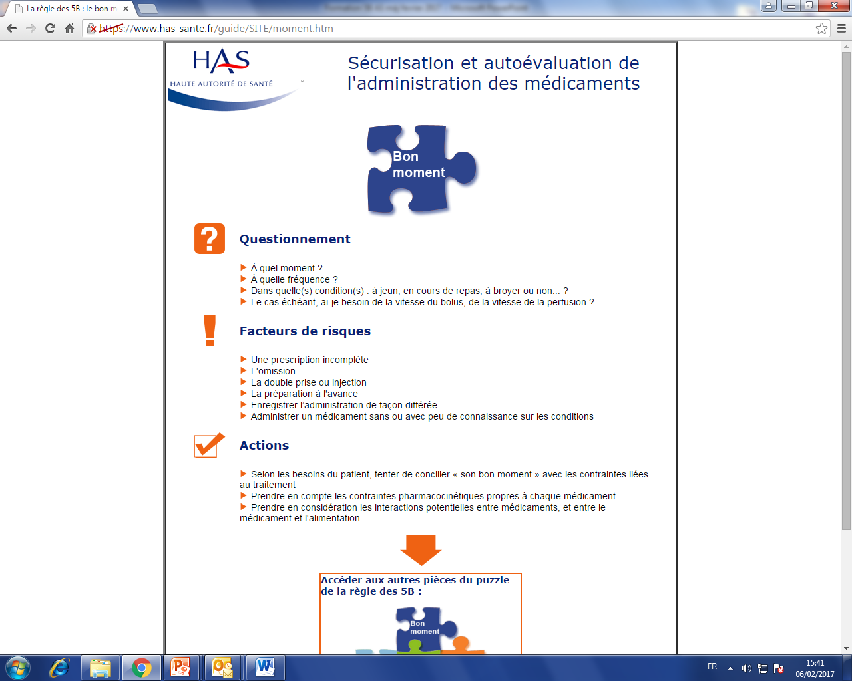
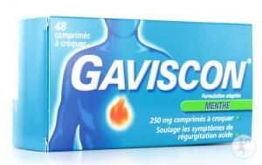
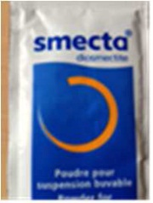
Le BON moment
Celui qui est prescrit !
Important pour les médicaments nécessitant :
un délai entre les prises
Ex : antalgiques rapides et LP
une répartition homogène sur 24h
Ex : antiparkinsoniens
Médicaments à distance des autres médicaments
Ex : Gaviscon® / Smecta®
À distance / Pendant le repas
Ex : Gaviscon®
Patch : le mettre, penser à l’enlever…

Slide 36
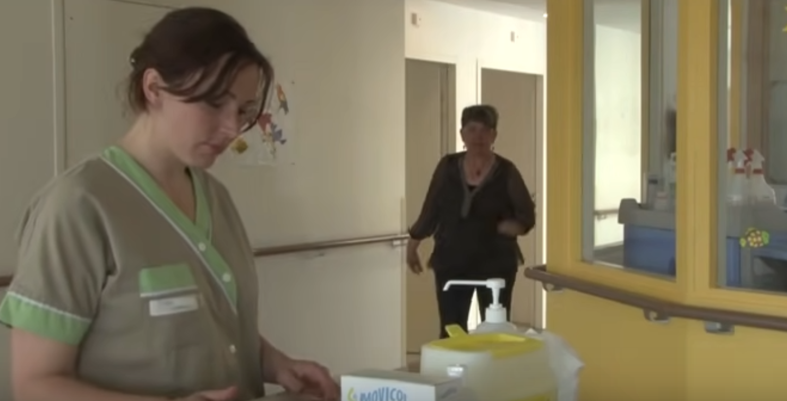
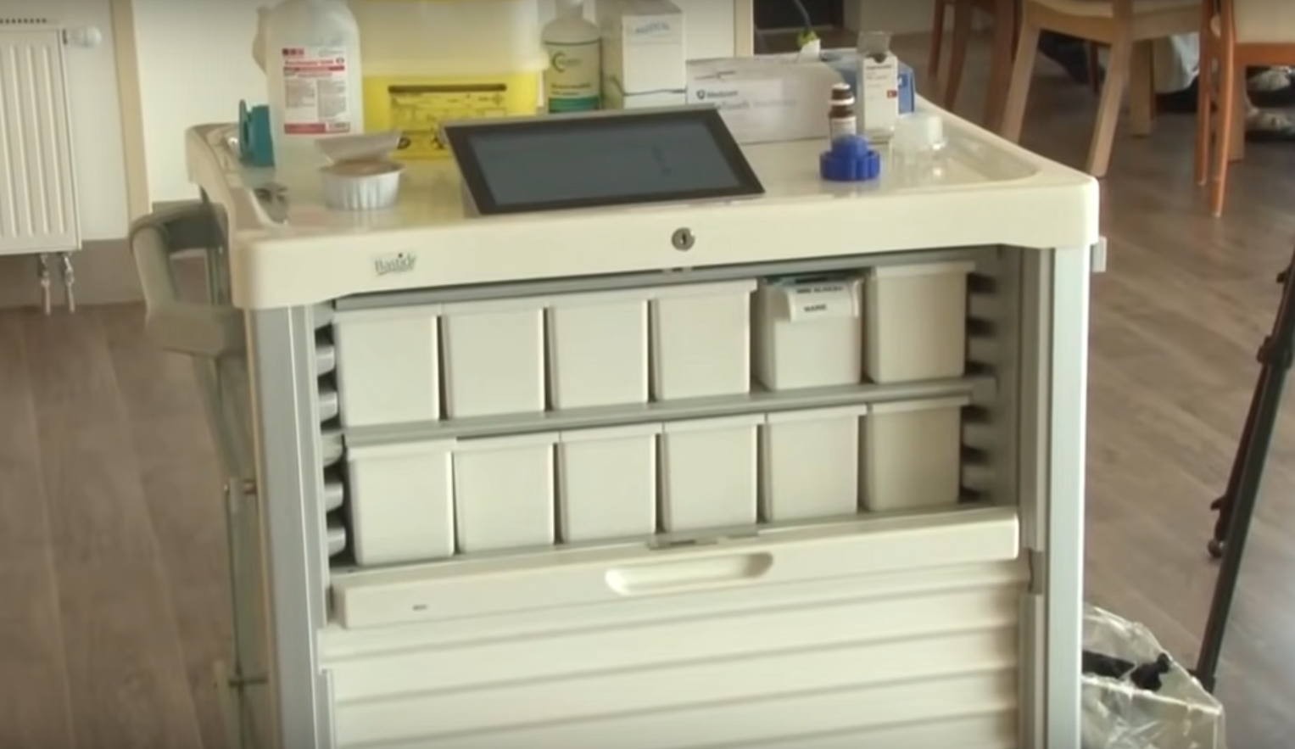
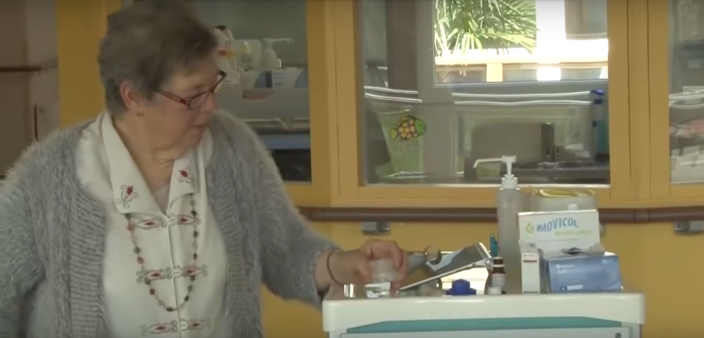
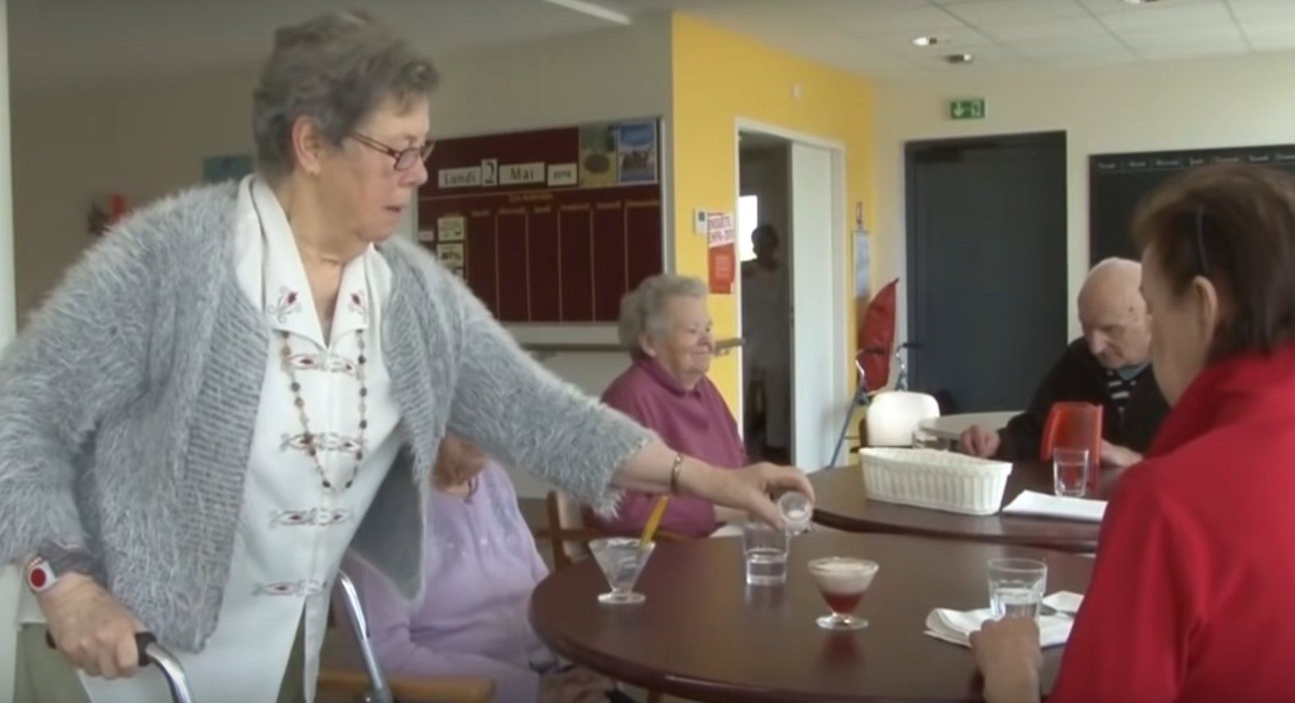
ERREUR N°7 Exemple de iatrogénie engendrée par un problème organisationnel
« Venez venez ! Maman elle est pas bien du tout là ! »
Mme Hersanbut dépose un reste de poudre de médicaments écrasés dans le dessert d’un résident

Slide 37
ERREUR N°7 Exemple de iatrogénie engendrée par un problème organisationnel
Quels sont les facteurs qui ont amené à cette erreur ?
Infirmier interrompu par la famille au moment de la préparation des médicaments à administrer
-> Charriot laissé ouvert dans le couloir
Médicaments sur le charriot laissés sans surveillance avec un résident qui déambule
Aide-soignant laissé seul

Slide 38
QCM
A votre avis, qu’est-ce qui aurait pu éviter cette erreur ?
A
L’IDE aurait dû finir de préparer ses médicaments avant de gérer cette urgence
B
L’IDE aurait pu mettre son charriot dans un endroit sécurisé avec de partir gérer son urgence
C
L’IDE aurait pu demander à l’AS du secteur de finir de préparer les médicaments du secteur

Slide 39
La règle des 5 B
Patient
Médicament
Dose
Voie
Moment
Bon
Source www.has-sante.fr

Slide 40
Administration des médicaments en établissements médico-sociaux :
Aspects pratiques et réglementaires

Slide 41
Aspect réglementaire
IDE : l’administration fait partie du rôle propre de l’IDE
AS / AES (anciennement AMP) : « Lorsque les actes accomplis et les soins dispensés relevant de son rôle propre sont dispensés dans un établissement à caractère sanitaire, social ou médico-social, l’IDE peut, sous sa responsabilité, les assurer avec la collaboration d’Aides-Soignants (AS) ou d’Accompagnement Educatif et Social (AES) qu’il encadre et dans les limites de la qualification reconnue à ces derniers du fait de leur formation.» (art. R. 4311-4 du CSP).
Lorsque le traitement n’est pas administré par l’IDE, il lui incombe :
d’organiser la collaboration avec les AS, les AES (anciennement AMP), en contrôlant leurs connaissances, leurs compétences et leurs pratiques
de transmettre les instructions nécessaires à la bonne administration
de coordonner les informations relatives aux soins, notamment dans le dossier du résident.
L’AS ou l'AMP devra notamment :
respecter les consignes écrites de l’IDE
transmettre précisément à l’IDE les informations importantes (non prise d’un médicament par exemple)
signaler tout événement anormal concernant un résident ou toute difficulté rencontrée.

Slide 42
Aspect réglementaire (2)
Autre personnel (art. L. 313-26 du CASF):
« Au sein des établissements et services mentionnés à l’article L. 312-1, lorsque les personnes ne disposent pas d’une autonomie suffisante pour prendre seules le traitement prescrit par un médecin à l’exclusion de tout autre, l’aide à la prise de ce traitement constitue une modalité d’accompagnement de la personne dans les actes de sa vie courante. L’aide à la prise des médicaments peut, à ce titre, être assurée par toute personne chargée de l’aide aux actes de la vie courante dès lors que, compte tenu de la nature du médicament, le mode de prise ne présente ni difficulté d’administration ni d’apprentissage particulier. […]
Des protocoles de soins sont élaborés avec l’équipe soignante afin que les personnes chargées de l’aide à la prise des médicaments soient informées des doses prescrites et du moment de la prise »
En résumé, l'article L. 313-26 du CASF s'applique :
à tout aidant chargé de l'aide aux actes de la vie courante (pas seulement l'AS ou l'AMP) suffisamment informé
aux médicaments prescrits, à l'exclusion de tout autre
aux médicaments dont le mode de prise, compte tenu de leur nature, ne présente ni difficulté particulière d'administration, ni apprentissage spécifique
à condition que des protocoles de soins aient été élaborés avec l'équipe soignante afin que les personnes chargées de l'aide à la prise soient informées des doses prescrites et du moment de la prise.

Slide 43
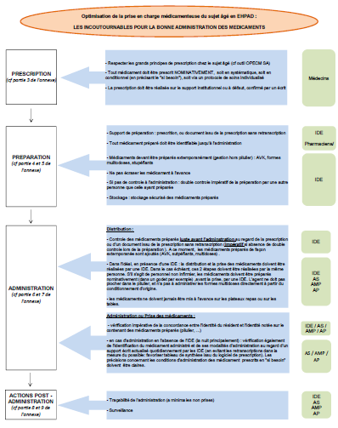
Logigramme

Slide 44
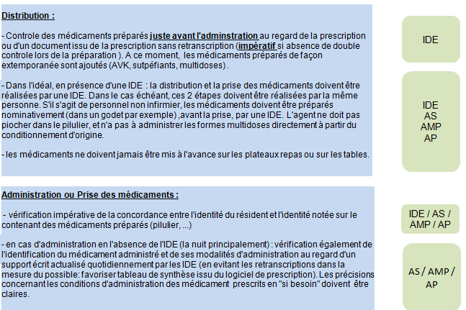
Administration

Slide 45

Merci de votre attention
Contacts pharmaciens :
Anne-Laure Bétegnie-Dupré: albetegnie@ch-annecygenevois.fr
Emeline Pineau Blondel: epineaublondel@ch-annecygenevois.fr

